Slide 1
SECRETARIA DE ECONOMIA POPULAR

Slide 2
RENDICION DE CUENTAS
TODO FINANCIAMIENTO RECIBIDO POR UNA ENTIDAD PUBLICA EN EL MARCO DE UN PROGRAMA O UN PLAN SEA SUBSIDIO O CREDITO SE DEBE REALIZAR RENDICION DE CUENTAS que justifique los gastos y de fidelidad del destino de los fondos.
Se debe demostrar “Cuánto lo que se gastó” y “en que se gastó”

Slide 3
RENDICION DE CUENTAS
En el “Programa para el Desarrollo Económico y Social de los emprendedores de la Economía Popular de la Provincia de Jujuy”, (PROSEP) se estipula que se debe rendir la totalidad del monto recibido.

Slide 4
RENDICION DE CUENTAS
PROSEP
50% Subsidio
50% Crédito
Se rinde la totalidad del monto recibido

Slide 5
RENDICION DE CUENTAS
¿Quién realiza la Rendición de Cuentas?
Personas físicas – (Beneficiario del Programa)

Slide 6
RENDICION DE CUENTAS
Artículo 14 Resolución Nº 1700-RG-2000 con su modificatoria Resolución 3490-TP-2004:
Las personas o las entidades no gubernamentales que reciban fondos públicos en concepto de subsidios o subvenciones deberán rendir cuentas de su inversión con relación de comprobantes y los originales de la documentación que justifique los gastos y pruebe que los fondos han sido afectados al destino para el cual fueron acordados.

Slide 7
RENDICION DE CUENTAS
DOCUMENTACIÓN RENDICION DE CUENTAS
Para cualquier Programa o Plan
Nota de presentación de Rendición de cuentas.
Factura “B” o “C” (según su situación impositiva con el AFIP) o Ticket Factura.
Relación de comprobantes. (Declaración Jurada).

Slide 8
RENDICION DE CUENTAS
Documentación legal comercial:
Factura Electrónica
Ticket Factura
A nombre del Beneficiario del Programa, en la que contenga “Apellido y Nombre/es”, N° de CUIL o N° de DNI, Domicilio, condición de venta “al contado” y a “Consumidor Final”. la que debe incluir INDEFECTIVLEMENTE el sello “Pagado” del proveedor.

Slide 9
RENDICION DE CUENTAS
Se observa:
En una FACTURA Electrónica tipo “B” o “C” se controla “El C.A.E.”
C.A.E. (Código de Autorización Electrónico) es un número que otorga la AFIP al autorizar la emisión de un comprobante por web service, o por el servicio por clave fiscal "Comprobantes en línea" ("facturas electrónicas").
Sin CAE, la factura no tiene validez fiscal.

Slide 10
RENDICION DE CUENTAS
En algunas Facturas Electrónicas o Ticket Factura el CF DGI (Controlador Fiscal)
Tanto la “factura” como el “ticket factura” tienen validez fiscal si son emitidos por controladores fiscales homologados por AFIP (deben tener al pie en letra cursiva la leyenda “CF DGI”) si la factura o ticket factura no tienen esa leyenda NO tiene validez fiscal.

Slide 12
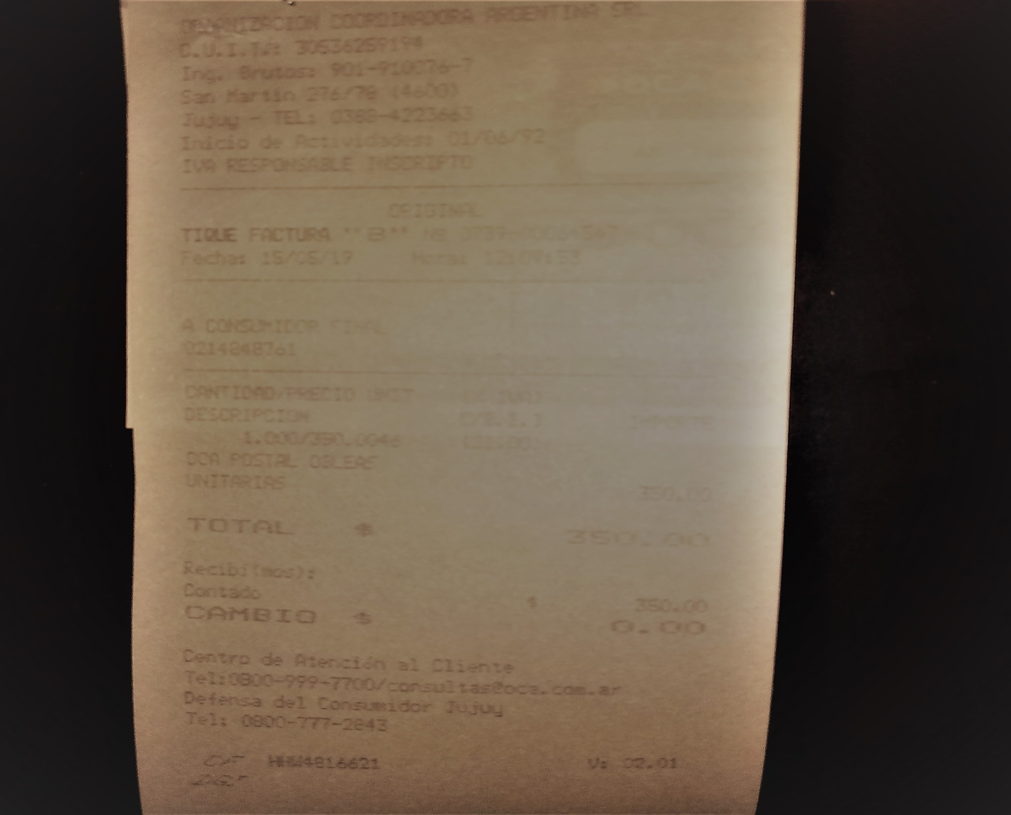

Slide 13
RENDICION DE CUENTAS
NO SE DEBE RECIBIR FACTURA IMPRESA

Slide 15
RENDICION DE CUENTAS
Relación de Comprobante
Hace hincapié en lo que se gastó y en que se gastó
ART 14 - Las personas o las entidades no gubernamentales que reciban fondos públicos en concepto de subsidios o subvenciones deberán rendir cuentas de su inversión con relación de comprobantes y los originales de la documentación que justifique los gastos…

Slide 16
RENDICION DE CUENTAS
Ord | Comprobante | Tipo de Comprob | Nº de Comprob | Detalle | Importe
TOTAL

Slide 17
RENDICION DE CUENTAS
Nota de presentación de Rendición de cuentas
Elevada al Secretario de Economía Popular Ing. Rubén Daza
Una vez elaborada la Nota de presentación de la Rendición de cuentas, recibido la factura o ticket factura y confeccionado la relación de comprobante, se deberá Sacar 1 (una) copia.

Slide 18
RENDICION DE CUENTAS
Circuito de presentación de documentación
Presentar en la Dirección de Desarrollo Económico Social de la Secretaria de Economía Popular el Original de la rendición de cuentas con copia recibida por el Responsable Administrativo Tec. Pablo Di Leo, la que debe permanecer en manos del beneficiario para que conste el cumplimiento de Rendición estipulado en el Programa.

Slide 19
RENDICION DE CUENTAS
Importante
La Rendición de Cuentas que corresponde a este artículo, deberá presentarse dentro de los 30 días de invertidos los fondos.

